Slide 1
Муниципальное Бюджетное Учреждение
Дополнительного Образования
«Константиновская школа искусств»
Презентация к уроку по предмету "Композиция"
СИЛУЭТ
Автор: Преподаватель художественных
дисциплин
Т.А. Тянникова
с. Константиновка

Slide 2
«Силуэт»
(выразительные средства графики)

Slide 3
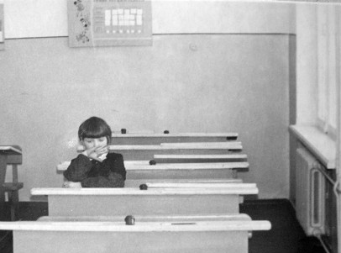
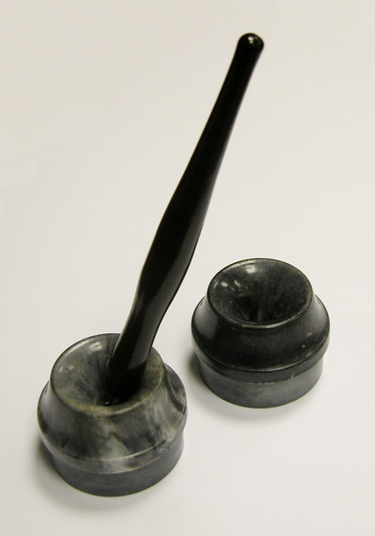
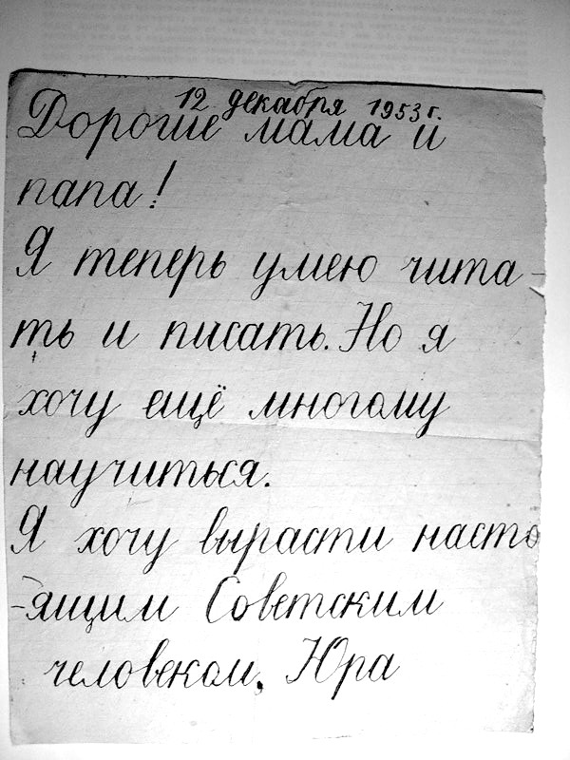
Есть в кляксе , какая – то сила будоражащая воображение. То ли недосказанность, то ли многозначность рождает бесконечные образы, как облака на небе.

Slide 4
Силуэт – вид графического изображения. Это плоскостное однотонное изображение фигур, предметов.
Сельская пляска: Георгий Нарбут.

Slide 5
Силуэты могут быть не только черными на белом фоне, но и белые на черном фоне.

Slide 6
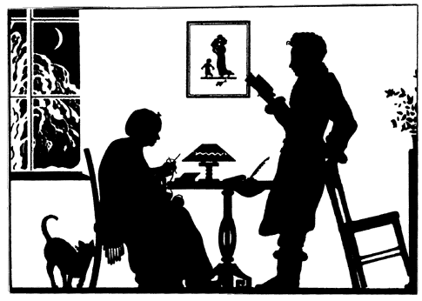
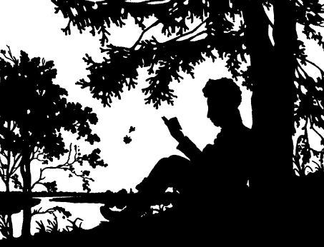
Каждый предмет, каждая фигура - это силуэты, но не просто в виде теней, а теней, которые повторяют форму предметов и фигур.
Николай Ильин.
Иллюстрации жизни Пушкина А.С.

Slide 8
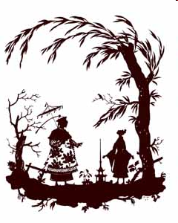
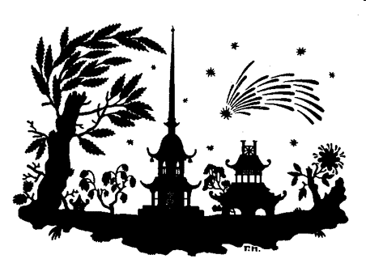
Георгий Нарбут.
Иллюстрации к сказке Г.Х.Андерсена «Соловей»

Slide 10
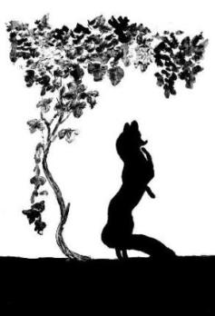
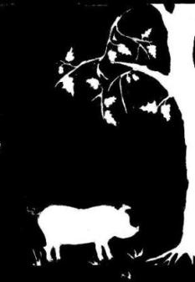
Иллюстрации к басням Крылова И.А

Slide 11
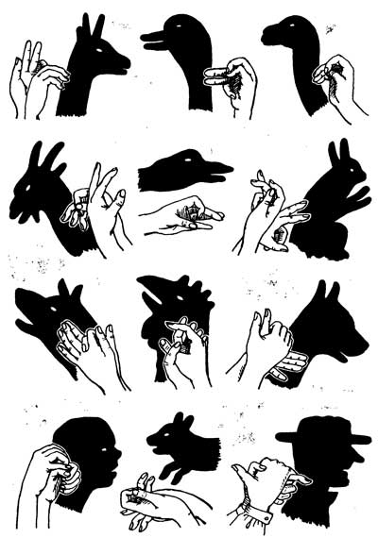
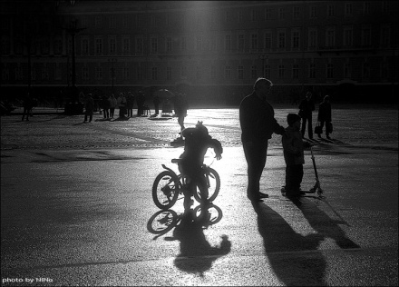
Силуэты мы встречаем не только на страницах книг, но и в повседневной жизни. Часто силуэты используют при изображении символов, эмблем. Простейший пример силуэта в природе – падающая тень. Существует театр теней.

Slide 12
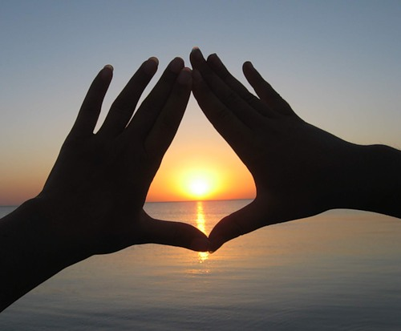
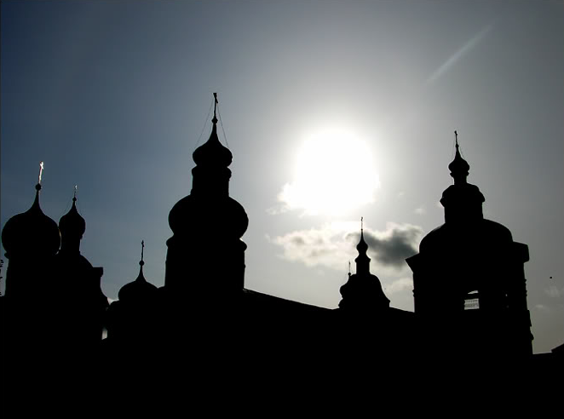
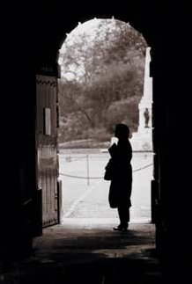
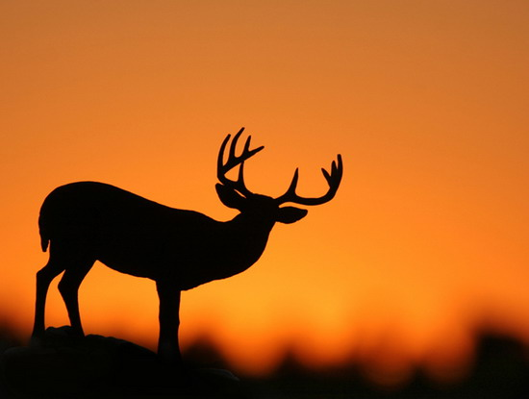
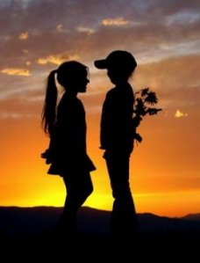
Силуэт в жизни получается и в том случае, если мы видим какой – то предмет против света. Ваша рука напротив горящей свечи, солнца; человек в проеме двери на улицу из темного помещения на яркий свет или на фоне вечернего неба – опять силуэт.

Slide 13
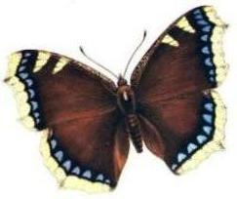

Slide 15
Ф.Толстой
Всадники.
Силуэт. Бумага.
Ф.Толстой
Крестьянский двор.
Вырезка из бумаги.

Slide 16
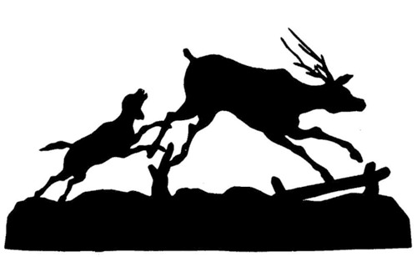
Георгий Нарбут.
Улица провинциального города:
Собака, преследующая оленя:

Slide 17
Е.Кругликова.
Портрет марины Цветаевой
Силуэт. Бумага.
Е.Кругликова.
Автопортрет.
Силуэт. Бумага.

Slide 18
Силуэты можно рисовать

Slide 19
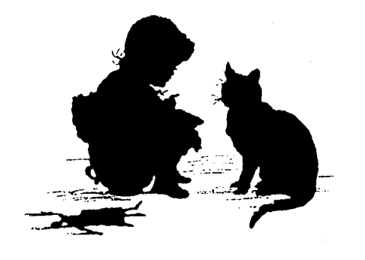
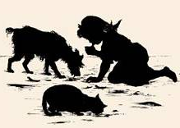
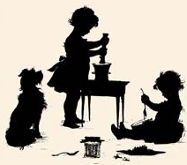
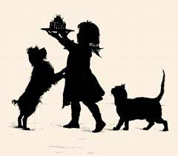
Е.Бем
Иллюстрация к сборнику
«Крестьянские дети»
Тушь.

Slide 20
М.Коприн
Заставка.
Художественный календарь. Тушь.

Slide 21
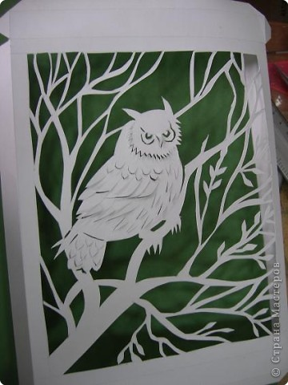
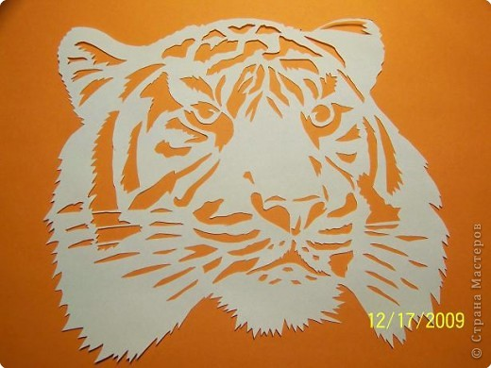
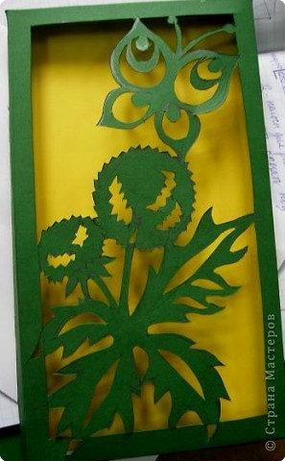
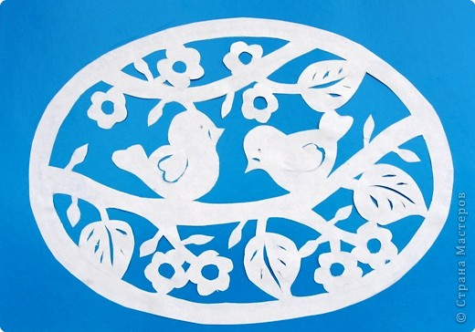
Силуэты можно вырезать ножницами из бумаги.

